Slide 1
МУНИЦИПАЛЬНОЕ ДОШКОЛЬНОЕ ОБРАЗОВАТЕЛЬНОЕ УЧРЕЖДЕНИЕ МДОУ «ДЕТСКИЙ САД «АБВГДейка» г. Новоульяновск ТВОРЧЕСКИЙ КОНКУРС «ПЕСНИ ПОБЕДЫ В РИСУНКАХ ДЕТЕЙ» ПОСВЯЩЕННЫЙ 75- ЛЕТИЮ ПОБЕДЫ В ВОВ 1941-1945
МУЗЫКАЛЬНЫЙ РУКОДИТЕЛЬ :
ПЕСТОВА Н.В.

Slide 2
«СИНИЙ ПЛАТОЧЕК»

Slide 3
ГРУППА «ПЧЕЛКИ» Щипанов Степан

Slide 4
ГРУППА «ПЧЕЛКИ» ЕВСЕВЛЕЕВ ДАНИИЛ АЗИЗОВА АМИНА

Slide 5
ГРУППА «ПЧЕЛКИ» СМОЛЬКОВ дМИТРИЙ

Slide 6
ГРУППА «ПЧЕЛКИ» Лопатин ЛЕОНИД ЕГОРОВА АРИНА

Slide 7
«ЖУРАВЛИ»

Slide 8
ГРУППА «ЗВЕЗДОЧКА» ГОРИН МАКСИМ

Slide 9
ГРУППА «ЗВЕЗДОЧКА» ЯШНОВ КИРИЛЛ

Slide 10
ЗЛОБИНА ТАТЬЯНА МИХАЙЛОВНА – ВОСПИТАТЕЛЬ ГРУППЫ «ЗВЕЗДОЧКА»
Мне кажется порою, что солдаты С кровавых не пришедшие полей, Не в землю нашу полегли когда-то, А превратились в белых журавлей.
Они до сей поры с времен тех дальних Летят и подают нам голоса. Не потому ль так часто и печально Мы замолкаем глядя в небеса?

Slide 11
«КАТЮША»

Slide 12
ГРУППА «СОЛНЫШКО» БАРСУКОВА ТАИСИЯ

Slide 13
ГРУППА «СОЛНЫШКО» МАСЛОВА ДАРЬЯ

Slide 14
«СМУГЛЯНКА»

Slide 15
ГРУППА «СМЕШАРИКИ» МУСИНА МАРИЯ

Slide 16
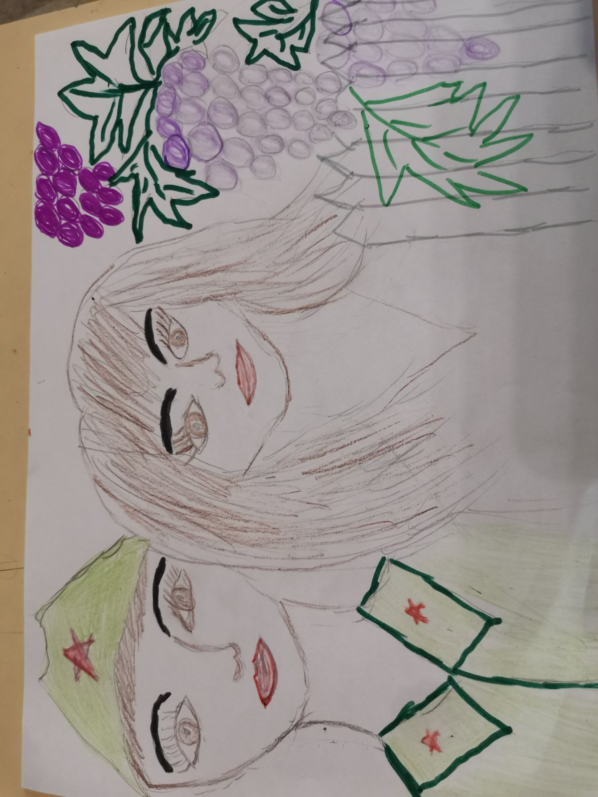
ГРУППА «СМЕШАРИКИ» СОВМЕСТНАЯ РАБОТа Мусиной марии с мамой

Slide 17
«ПЕРВЫМ ДЕЛОМ САМОЛЕТЫ»

Slide 18
ГРУППА «РАДУГА» САДИВАНКИНА ВАРЯ НУРГАЛЕЕВА КАТЯ

Slide 19
ГРУППА «РАДУГА» ГРИШИНА ЭЛИНА ТАРАКАНОВА АНГЕЛИНА

Slide 20
ГРУППА «РАДУГА» СРЕДИН МАКСИМ
Потому,потому,что мы пилоты Небо наш,небо наш родимый дом Первым делом,первым делом самолёты Ну а девушки,а девушки потом

Slide 21
«ДЕНЬ ПОБЕДЫ»

Slide 22
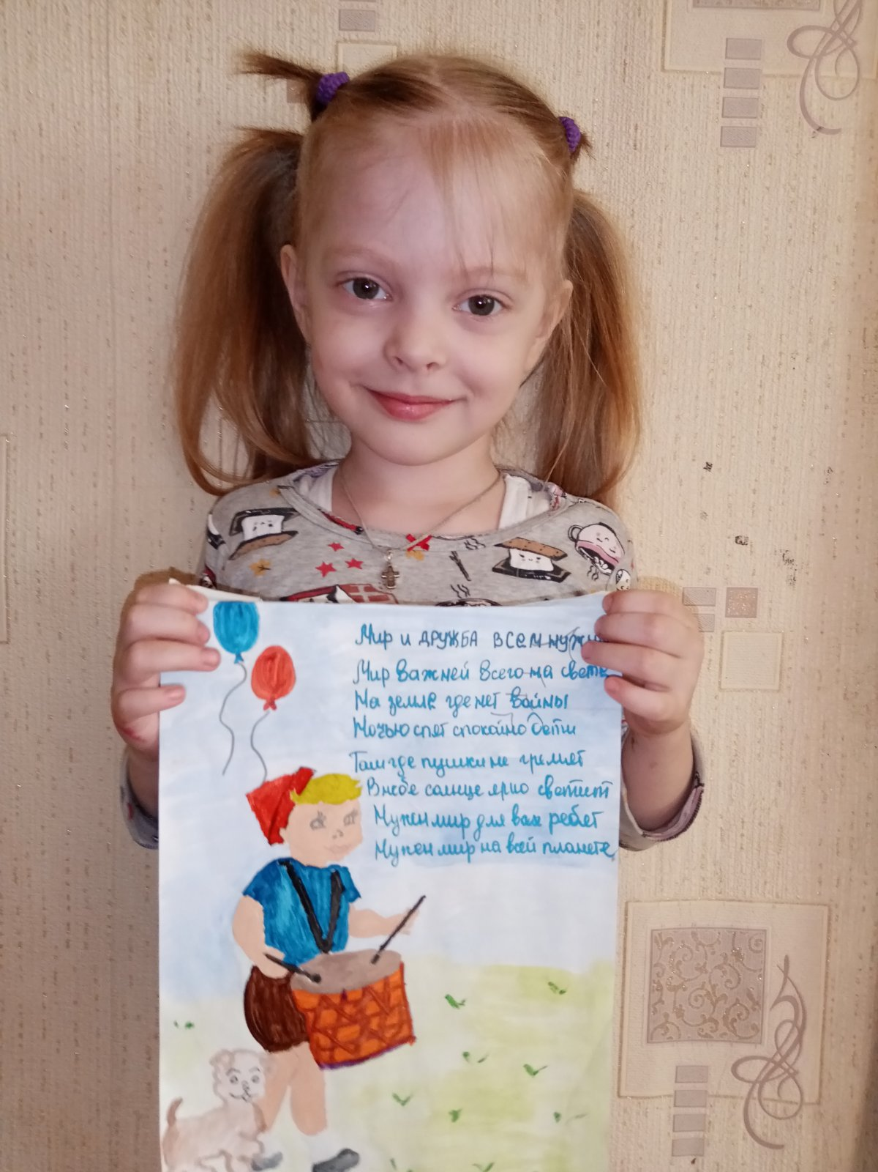
ГРУППА «ДРУЖНАЯ СЕМЕЙКА» ДЕНИСОВА УЛЬЯНА

Slide 23
ГРУППА «ДРУЖНАЯ СЕМЕЙКА» ТЕРЕНТЬЕВА АЛИНА

Slide 24
ГРУППА «ДРУЖНАЯ СЕМЕЙКА» ШАПОВАЛОВА ВЛАДИСЛАВА
День Победы, как он был от нас далёк,
Как в костре потухшем таял уголёк.
Были вёрсты, обгорелые, в пыли, — Этот день мы приближали как могли.

Slide 25
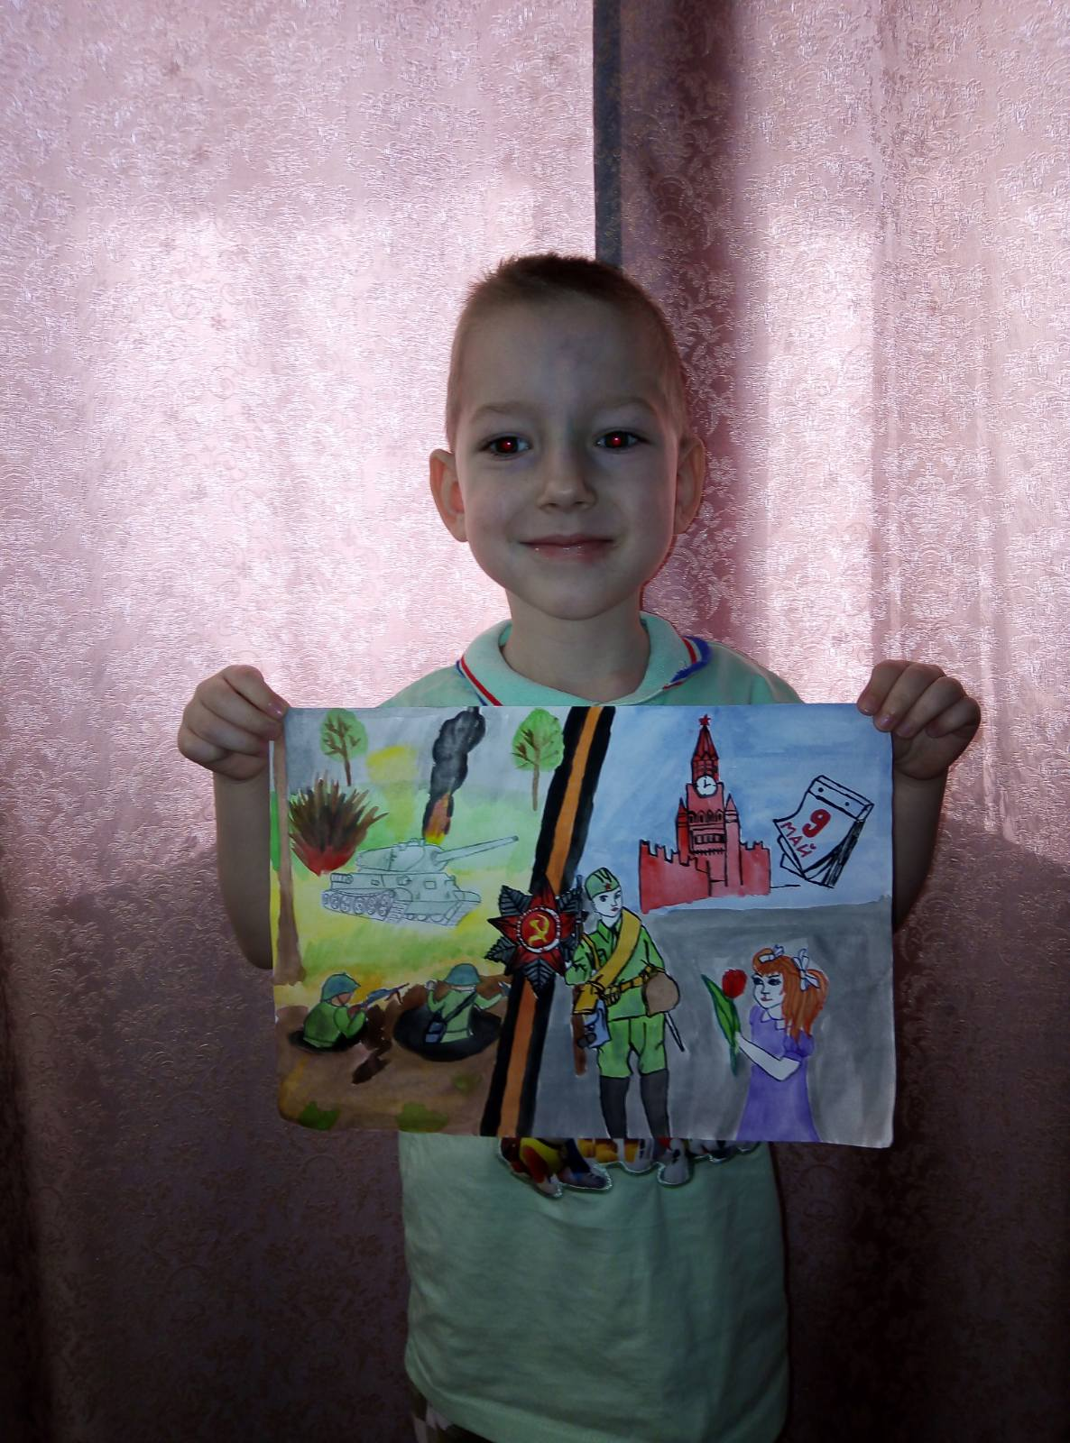
ГРУППА «ДРУЖНАЯ СЕМЕЙКА» САГАЙДАК КИРИЛЛ
Этот День Победы Порохом пропах, Это праздник С сединою на висках. Это радость Со слезами на глазах. День Победы! День Победы! День Победы!

Slide 26
Пусть дни войны тянулись очень долго, Пусть быстро мчались, мирные года. Победы под Москвой, под Курском и на Волге История запомнит навсегда. Пусть вы сейчас отцы и деды, Виски посеребрила седина. Вовек вам не забыть весну Победы, Тот день, когда закончилась война. Пусть многие сегодня не в строю, Мы помним все, что делалось тогда, И обещаем Родину свою Сберечь для дела, мира и труда.

Slide 27
СПАСИБО ВСЕМ ЗА УЧАСТИЕ!

